Slide 1





Tan
微積分
1
前言
© 2011 Cengage Learning. All Rights Reserved. May not be scanned, copied or duplicated, or posted to a publicly accessible website, in whole or in part.

Slide 2

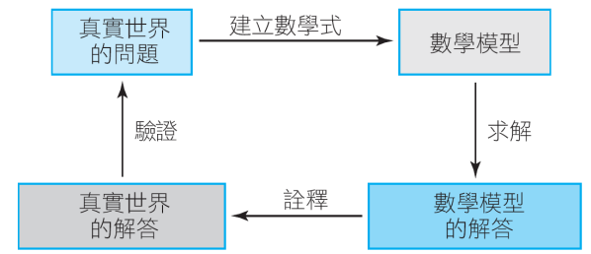
1.5
數學模型
數學模型
建立數學模型是一個用數學來分析和了解真實世界現象的過程。
過程中的四個步驟展示於圖1.63。
圖1.63
Tan/微積分-Ch1.5-p40

Slide 3
數學模型
建立數學式：
  對於一給定的實際問題，首要的工作是用數學語言來描述它。
  這樣的過程稱為建立數學模型（mathematical model，簡稱數模）。
  數學模型的建立，可完全用理論來推導，或是用數據的趨勢來架構。
Tan/微積分-Ch1.5-p40

Slide 4
數學模型
  例如：已知某個銀行存款部門內開始的一個帳戶，我們可由理論推導來預測其後任何時間此帳戶內的存款。
  另一方面，本節的例題2 與3 則是要在某特定的標準下，建立一個最適合描述給予數據的函數關係來作為數學模型。在微積分中，注重的主要是一個應變數與一個或數個自變數之間的關係。
Tan/微積分-Ch1.5-p40

Slide 5
數學模型
求解：數學模型建立後，即可採用本書所介紹的方法求解。
解釋：須記住，由上一步驟所得到的只是數學模型的解，我們仍然需以該解來闡釋實際的問題。
Tan/微積分-Ch1.5-p41

Slide 6
數學模型
驗證：
  有些數學模型的確可精確地描述實際問題。例如：步驟1中模擬銀行內帳戶存款的數學模型可精確地描述該帳戶存款隨時間變化的關係。
  但是有些數學模型充其量僅能描述實際問題的大致情況。這時就必須藉觀察此數學模型是否可適切地描述實際問題，以及是否具有預測該問題過去和／或未來情況的能力來檢驗它的精確性。
Tan/微積分-Ch1.5-p41

Slide 7
數學模型
  如果檢驗的結果令人不滿意，則必須重新考慮在建立此數學模型時所做的假設，或者回到步驟1，重新建立新的數學模型。
Tan/微積分-Ch1.5-p41

Slide 8
以函數作為模型
許多真實世界的現象，譬如：一個起子從施工中的建築物掉落的速率、化學反應速率、某特定品種細菌的數量、某國家出生後女嬰的平均壽命，或某種產品的需求，都可用適當的函數來模擬。
接著我們將回顧一些熟悉的函數以及一些使用這些函數模擬的真實現象的例子。
Tan/微積分-Ch1.5-p41

Slide 9
多項式函數
n次多項式函數（polynomial function of degree n）形式如下：
f (x) = a_{n}x^{n} + a_{n –1}x^{n –1} +    + a₂x² + a₁x + a₀ a_{n} ≠ 0
其中n 是個非負的整數，且數字a₀, a₁, ..., a_{n} 都是常數，它們稱為多項式函數的係數（coefficients）。
Tan/微積分-Ch1.5-p41

Slide 10
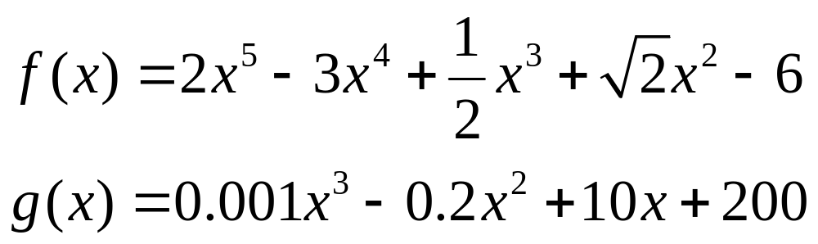
多項式函數
例如：函數
分別為五次和三次多項式。
明顯的，對於每個x，多項式都有定義，所以它的定義域為(−∞, ∞)。
Tan/微積分-Ch1.5-p41

Slide 11
多項式函數
一次多項式的形式為
y = f (x) = a₁x + a₀ a₁ ≠ 0
也是一個斜截式的直線方程式，它的斜率為m = a₁並y 的截距為 b = a₀ （見1.1 節）。
因此一階多項式函數稱為線性函數（linear function）。
Tan/微積分-Ch1.5-p41

Slide 12
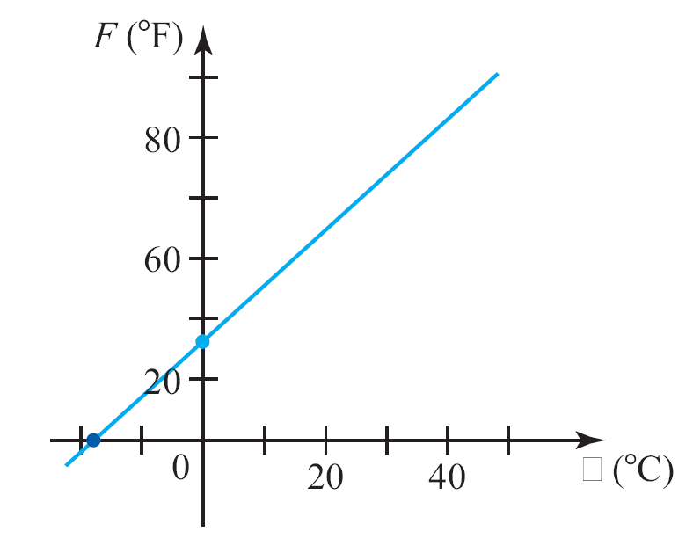
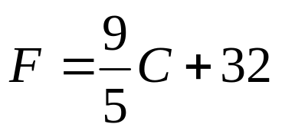
多項式函數
數學模型裡廣用線性函數的原因有二。第一是某些模型的本性是線性的。
例如：溫度由攝氏度數
（°C）轉換成華氏度數
（°F）的 公式為
，並對於任
意合理範圍的C 而言，
F 是C 的線性函數
（圖1.64a）。
F 對C 是線性
圖1.64 (a) 線性函數圖形和在一個小
區間內是線性的函數圖形
Tan/微積分-Ch1.5-p42

Slide 13
多項式函數
第二是某些自然現象在一個小範圍內主顯線性的特質。所以在一個小區間可模擬成一個線性函數。
例如：由虎克定律得知，一個彈簧要拉長x 長度需要的力F 為F = kx，只要x不是太大。
假如拉長的長度超過某一個特定點（即所謂的彈性極限），則彈簧會永遠變形。即使重力移除後它也不會恢復到原來的長度。
Tan/微積分-Ch1.5-p42

Slide 14
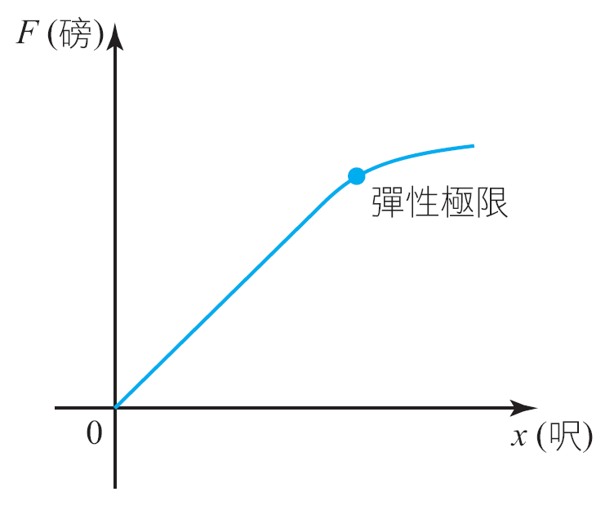
多項式函數
常數k 稱為彈簧常數或彈簧勁度。
此時我們要局限在圖形線性的部分（圖1.64b）。
當x 值小，F 是線性
圖1.64 (b) 線性函數圖形和在一個小區間內是線性的函數圖形
Tan/微積分-Ch1.5-p42

Slide 15
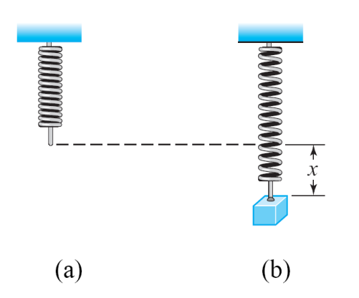
例題 1：拉長彈簧所需的力
彈簧拉長2.4 吋所需的力是3.18 磅（圖1.65）。
圖1.65 (a) 部分的彈簧被一個重物拉超過原長有x 呎，如(b) 的情形
Tan/微積分-Ch1.5-p42

Slide 16
例題 1：拉長彈簧所需的力
a. 用虎克定律寫出描述一個彈簧拉長x 呎所需之力F的數學模型。
b. 試問彈性常數為何？
c. 求拉長彈簧1.8 吋所需的力。
Tan/微積分-Ch1.5-p42

Slide 17
例題 1：拉長彈簧所需的力 － (解)
a. 由虎克定律得知，F = kx，其中k 為彈簧常數。
接著利用給予的數據而得到
3.18 = 0.2k 2.4 吋等於0.2 呎
並且算得k = 15.9。
因此，所要的數學模型為F = 15.9x。
b. 由(a) 的結果得知彈性常數為15.9 磅／呎。
Tan/微積分-Ch1.5-p42

Slide 18
例題 1：拉長彈簧所需的力 － (解)
c. 注意1.8 吋等於0.15 呎。由(a) 的數學模型得知需要的力為
F = (15.9)(0.15) = 2.385
即2.39 磅。
Tan/微積分-Ch1.5-p42

Slide 19
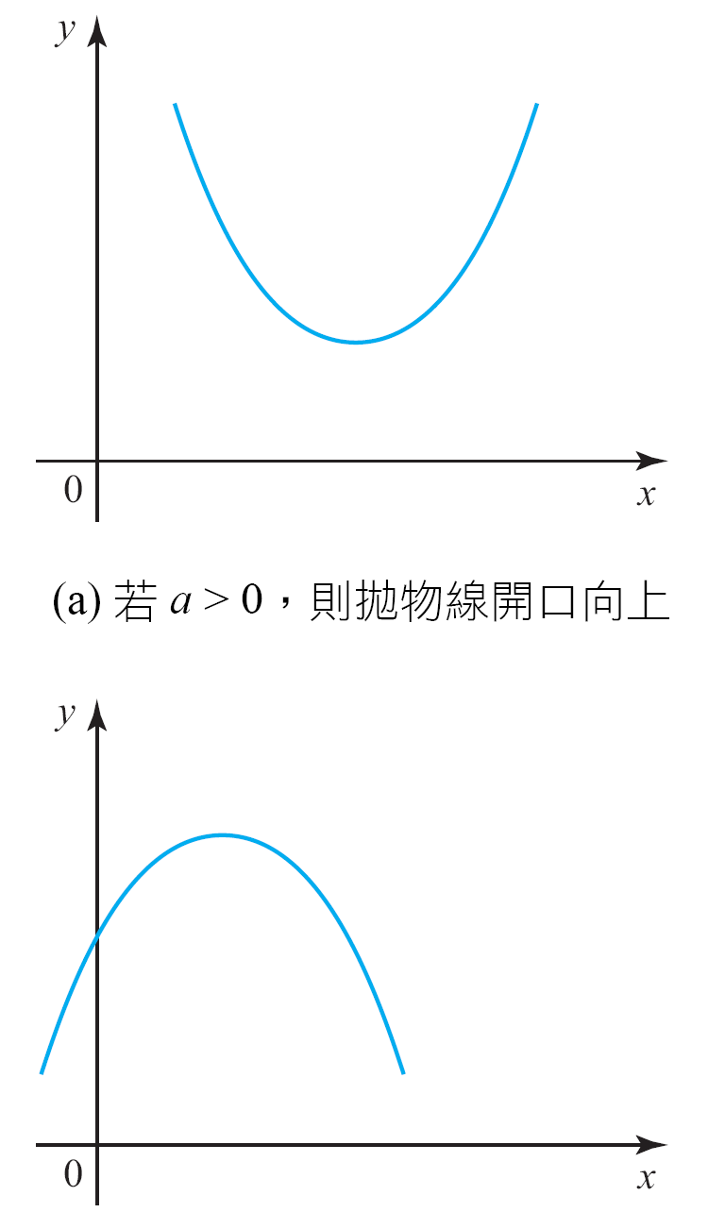
多項式函數
一個二次多項式函數的形式為
y = f (x) = a₂x² + a₁x + a₀ a₂ ≠ 0
或更簡單的y = ax² + bx + c稱為一個二次函數（guadratic function）。
一個二次函數圖形是拋物線（圖1.67），
(a) 若a > 0，則拋物線開口向上
(b) 若a < 0，則拋物線開口向下
圖1.67 二次函數的圖形是一個拋物線
Tan/微積分-Ch1.5-p43

Slide 20
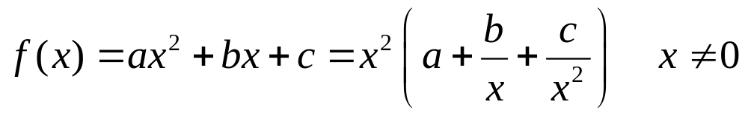
多項式函數
若a > 0，則拋物線開口向上，並且若a < 0，則拋物線開口向下。
為了解此現象，將方程式改寫為
觀察發現假如x的絕對值大則括號內的值接近a，也就是當x值大，f (x)類似ax² 。
因此當x 值大，y = f (x) 的值也變大，且如果a > 0（拋物線開口向上），則它的值為正（拋物線開口向上）；如果a < 0（拋物線開口向下），則y = f (x) 的絕對值變大並為負。
Tan/微積分-Ch1.5-p43

Slide 21
多項式函數
開口向上的拋物線最高點或開口向上的拋物線最低點稱為拋物線的頂點。
因為y = f (x)，拋物線方程式y = ax² + bx + c的頂點是(–b/(2a), f (–b/(2a))) ，其中a≠0。我們可用完全平方的方法來證明這個事實。
Tan/微積分-Ch1.5-p43

Slide 22
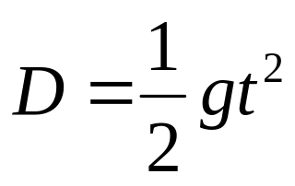
多項式函數
許多現象的數學模型是二次函數。
例如：牛頓運動第二定律可用來證明自由
落體落地前所行的距離為 ，其中g
是赤道海平面上的地心引力常數，大約為32.088 呎／秒²。
Tan/微積分-Ch1.5-p43-44

Slide 23
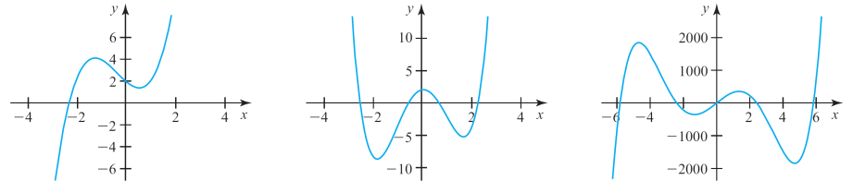
多項式函數
一般越高階的多項式函數，它的圖形就越扭曲。圖1.69a 至圖1.69c 分別展示三次多項式（cubic polynominal）、四次多項式（quartic polynominal），和五次多項式（quintic polynominal）的圖形。
(a) y = x³ + x² − 2x + 2
（三次式）
(b) y = x⁴ − 6x² + x + 2
（四次式）
(c) y = 2x⁵ − 80x³ + 400x
（五次式）
圖1.69
Tan/微積分-Ch1.5-p44

Slide 24
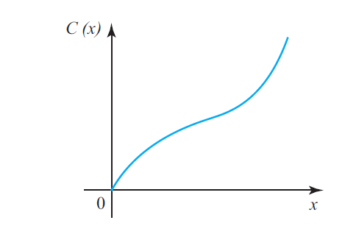
多項式函數
三次多項式提供一些商業和經濟學現象的數學模型。
例如：C(x) 表示生產某種必需品x 個單位所需的總成本。
一個函數C 的典型圖形如圖1.70 所示。
圖1.70 總成本函數經常用三次函數來模擬
Tan/微積分-Ch1.5-p45

Slide 25
多項式函數
當產量x 增加，每個單位的成本就會減少，所以C 只會慢慢地增加。
然而當單位成本開始劇烈地增加（因為加班、原料短缺和機器因過度使用而故障），C也快速增加。
三次多項式的圖形可以準確地描述這樣的特性。
Tan/微積分-Ch1.5-p45

Slide 26
冪函數
冪函數（power function）是一個形式為f (x) = xª 的函數，a 是實數。假如a是一個非負整數，則f為只有一項的a次多項式函數（一個單項式）。
Tan/微積分-Ch1.5-p46

Slide 27
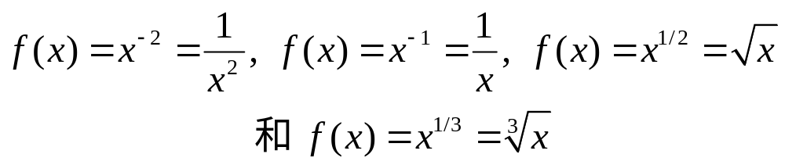
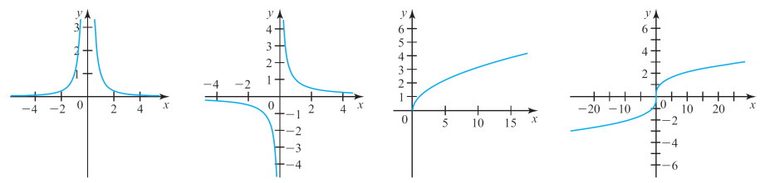
冪函數
其他冪函數的例子有
它們的圖形展示於圖1.72 。
(a) f(x) = x^{–2}
(b) f(x) = x^{–1}
(c) f(x) = x^{1/2}
(d) f(x) = x^{1/3}
圖1.72 某些冪函數的圖形
Tan/微積分-Ch1.5-p46

Slide 28
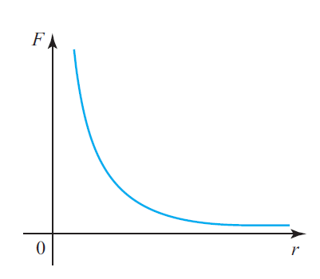
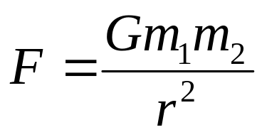
冪函數
很多研究領域用冪函數作為的數學模型。例如，由牛頓萬有引力定律得知，當質量分別為m₁ 和m₂ 的兩個物體相距r ，作用於m₁物體的力量是朝向m₁且大小為
其中G 是萬有引力常數。
當x > 0，F 的圖形相似於
f (x) = x ^{–2}（圖1.73）。
圖1.73 地心引力F 的大小
Tan/微積分-Ch1.5-p46~p47

Slide 29
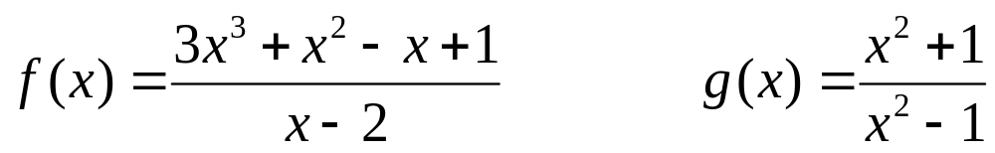
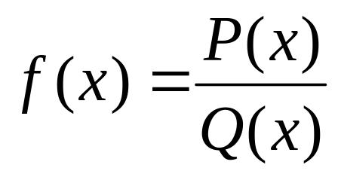
有理函數
有理函數（rational function）為由兩個多項式形成的商。
有理函數的例子有
和
一般而言，一個有理函數的形式為
其中P 和Q 都是多項式。
Tan/微積分-Ch1.5-p47

Slide 30
有理函數
有理函數的定義域為除了使Q 為零（亦即Q(x) = 0 的根）的實數外的所有實數所組成的集合。
因此，f 的定義域為{x |≠2}，g 的定義域為{x | x≠± 1}。一個包含有理函數的數學模型為由A. J. Clark 所提出，用來模擬他所做的實驗：一隻被注射乙醯膽素（譯註：降血壓用品）x 單位（是藥物最大的有效劑量）後的青蛙心肌反應R(x)。
Tan/微積分-Ch1.5-p47

Slide 31
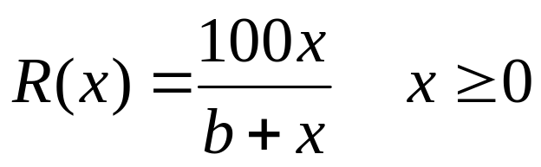
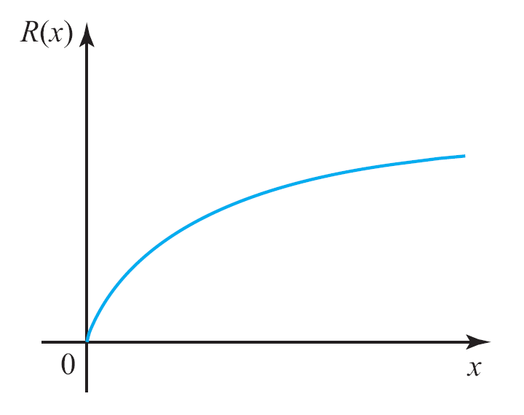
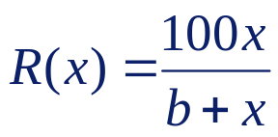
有理函數
R 的形式為
其中b 是正的常數，由特定的青蛙而定（圖1.74）。
圖1.74 的圖形
Tan/微積分-Ch1.5-p47

Slide 32
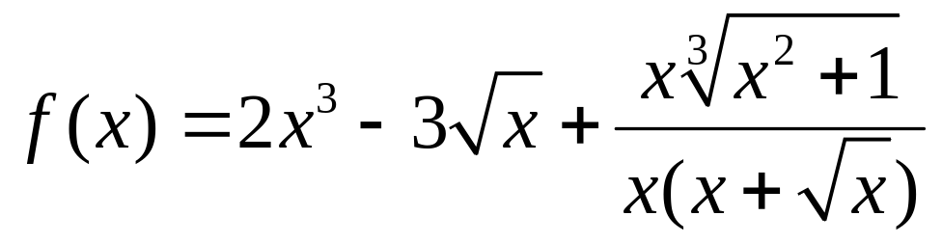
代數函數
代數函數（algebraic functions）為多項式函數的和、差、積、商或根號。
由定義得知，有理函數也是代數函數。
則是另一個代數函數的例子。
Tan/微積分-Ch1.5-p47

Slide 33
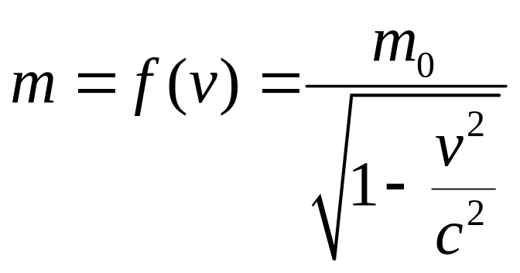
例題 5：特殊相對論
由特殊相對論得知，一個粒子以速率v 運動的相對質量為
其中m₀ 為靜止時的質量（速率為零的質量）而c = 2.9979 × 10⁸ 米／秒是真空狀態下的光速。當相對質量為靜止時質量的2 倍，試問此粒子的速度為何？
Tan/微積分-Ch1.5-p47-48

Slide 34
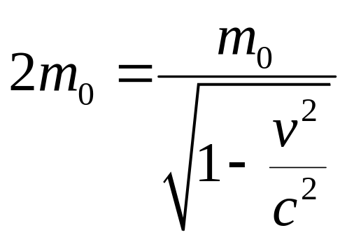
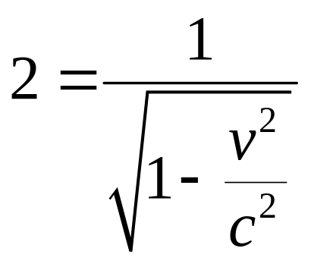
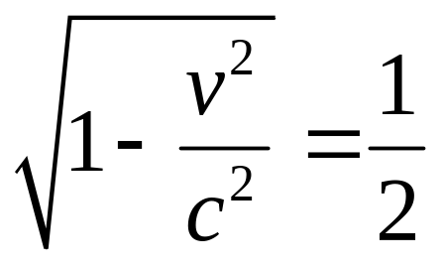
例題 5：特殊相對論 － (解)
由等式
解v 得到
Tan/微積分-Ch1.5-p48

Slide 35
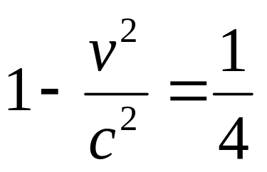
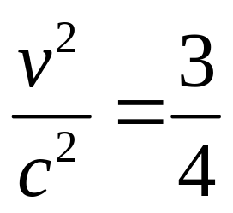
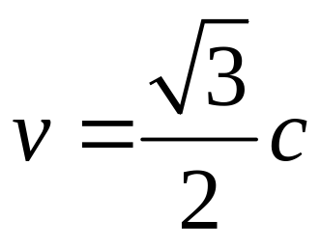
例題 5：特殊相對論 － (解)
即0.866 乘以光速（約2.596 × 10⁸ 米／秒）。
Tan/微積分-Ch1.5-p48

Slide 36
三角函數
三角函數的特性可模擬那些具有週期性或幾乎週期性的現象，如聲波移動的變化、弦的擺動或單擺的運動。
Tan/微積分-Ch1.5-p48

Slide 37
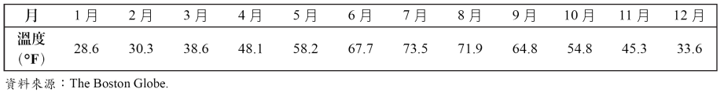
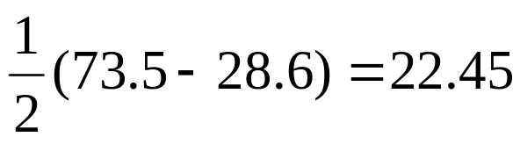
例題 6：平均溫度
表1.11 提供波士頓每個月平均溫度的紀錄（以華氏為單位）。
要決定一個模型來描述第t 個月的平均溫度T，首先假設T 為一個週期為12 和振幅 的正弦函數。
表格4
Tan/微積分-Ch1.5-p48

Slide 38
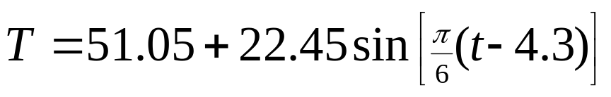
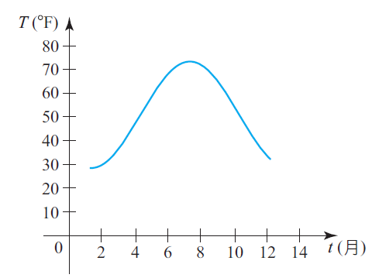
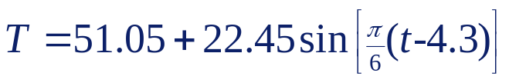
例題 6：平均溫度
它的模型可能是
t = 1 對應於1 月。
T 的圖形在圖1.75。
圖1.75 波士頓平均溫度的模型是
Tan/微積分-Ch1.5-p48~p49

Slide 39
建立數學模型
建立數學模型的準則如下。
定理 建立數學模型的準則
問題中的變數分別用英文字母表示，可以的話，畫圖並給予標示。
找一個要求解之量的表示式。
用題目所提供的條件，將要求解之量表示成單變數函數f。注意問題本身在物理上的考量和f 的限制。
Tan/微積分-Ch1.5-p49

Slide 40
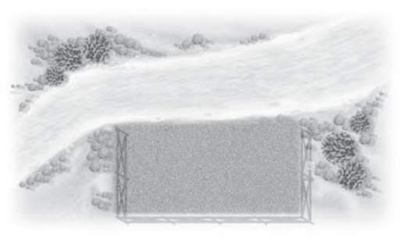
例題 7：圍起來的面積
Los Felitz 牧場的主人要用3,000 碼的籬笆沿著河岸圍出一塊長方形的牧場。並河岸不需用籬笆。令x表示長方形的寬，寫出用完所有籬笆所圍出的牧場面積f (x)（圖1.76）。
圖1.76 寬x 和長y 的方形牧場
Tan/微積分-Ch1.5-p49

Slide 41
例題 7：圍起來的面積 － (解)
所有訊息都來自題目本身。
長方形牧場的面積為A = xy。要圍的籬笆總長度2x + y 等於3000，亦即
2x + y = 3000
由等式得到y = 3000 − 2x。
將y 代入A 式，可得
= x(3000 − 2x)
= 3000x − 2x²
A = xy
Tan/微積分-Ch1.5-p49~p50

Slide 42
例題 7：圍起來的面積 － (解)
最後，因為x 和y 分別代表長方形的寬和長，它們必須是正數。
所以x > 0 和y > 0；推得3000 – 2x > 0 或x < 1500。
即得所要的函數 f (x) = 3000x – 2x² ，而定義域為0 < x < 1500。
Tan/微積分-Ch1.5-p50

